Slide 1
소융캡디 5주차
2019102114 이륜하

Slide 2
진행과정

Slide 3
진행과정
알아서 다음 track 연결 잘 해주는 judge
Spline으로 구성한
직선 도로
희망편
직선 도로는 spline으로 이동,
교차로에서 다음 도로를 결정한 뒤
자연스럽게 그 도로로 변경
통째로 만든 actor인 교차로

Slide 4
진행과정
무능한 judge
Road 부모 클래스로
교차로랑 직선도로를
같이 인식할 수 있게 하려다가
원래 가능했던 spline 이동도
안됨
절망편
Actor 중심위치로 이동하게 돼서 직선도로를 직선으로 못 이동함
Spline으로 이동하다가 nav로 변경이 안됨
각 spline의 location으로 이동하려고 하면
도로를 정확히 따라가지 않음

Slide 5
진행과정
Road 부모 클래스로
교차로랑 직선도로를
같이 인식할 수 있게 하려다가
원래 가능했던 spline 이동도
안됨
절망편
4주차 과정으로
롤백
Actor 중심위치로 이동하게 돼서 직선도로를 직선으로 못 이동함
Spline으로 이동하다가 nav로 변경이 안됨
각 spline의 location으로 이동하려고 하면
도로를 정확히 따라가지 않음

Slide 6
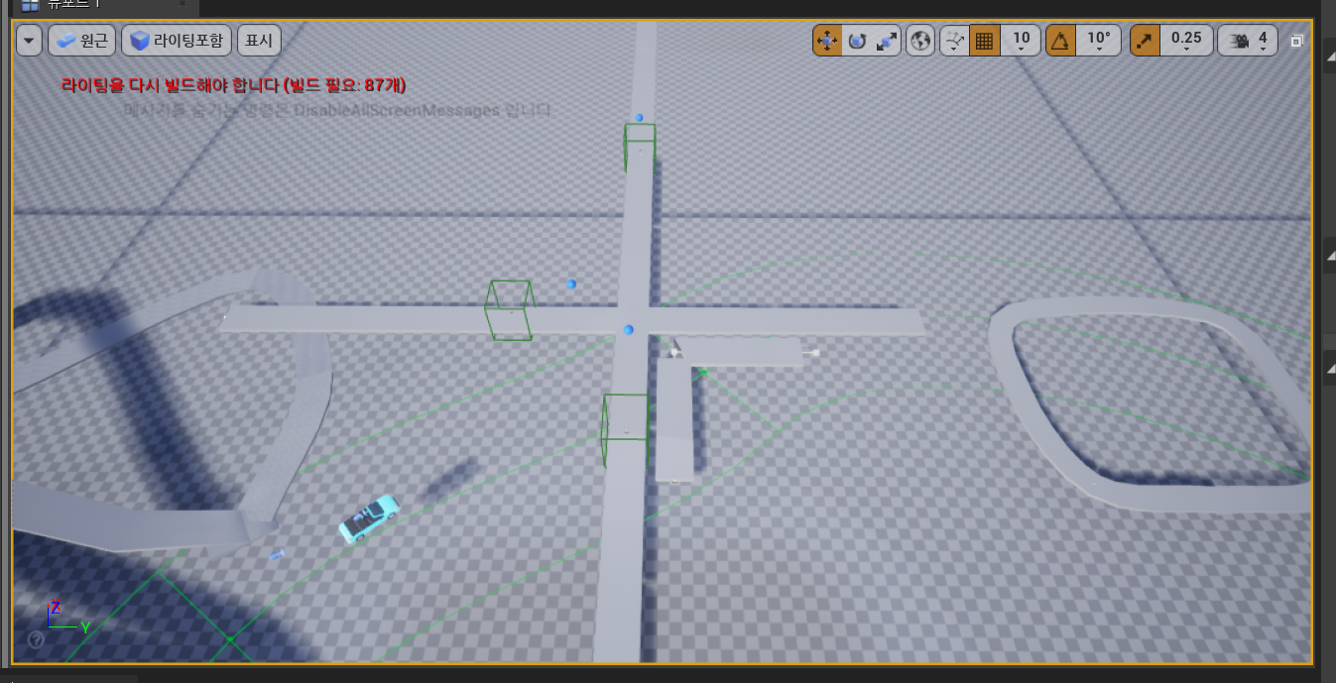
진행과정
Spline 도로를 겹친 뒤 judge가 그 중 하나를 배당해 주는 방식으로 교차로 구현

Slide 7
개발 방향

Slide 8
개발 방향
SUMO Based Platform for Cooperative Intelligent Automotive Agents

Slide 9
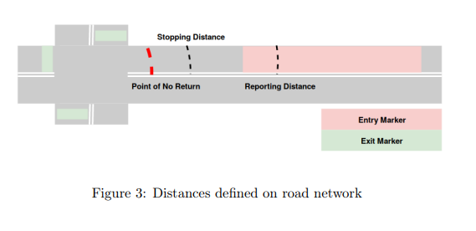
개발 방향
Judge가 차량을 인식해서
멈출지를 알려주는 distance 개념
-> trigger box를 통해 구현

Slide 10
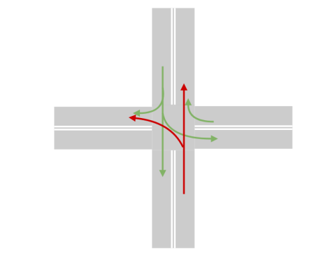
개발 방향
같은 방향으로 이동하는 차량들을
한 번에 제어하기 위한
Conflict class 개념
->trigger box에 가장 먼저 들어온
차량을 leader로 설정?
->이동 가능한 방향의 도로를 전부 저장
Conflict class를 round robin으로 제어
->judge에서 관리

Slide 11
개발 방향
같은 방향으로 이동하는 차량들을
한 번에 제어하기 위한
Conflict class 개념
->trigger box에 가장 먼저 들어온
차량을 leader로 설정?
->이동 가능한 방향의 도로를 전부 저장
->judge를 하나가 아니라 교차로에서
진입 가능한 모든 구간에 놓는 걸로 해결?

